Slide 1
Урок
математики во 2 классе
«Задачи на нахождение
неизвестного уменьшаемого»
Подготовила учитель
начальных классов
ГУО «Средняя школа
№ 21 г. Бобруйска»
Гущарина Надежда
Анатольевна

Slide 2
СЧИТАЕМ
И
ВЫБИРАЕМ
ОТВЕТЫ

Slide 3
- 4 = 16
11
13
15
22
17
18
20
23
5
21
14
25

Slide 4
- 7 = 8
11
13
15
22
17
18
23
5
21
14
25

Slide 5
- 3 = 2
11
13
22
17
18
23
5
21
14
25

Slide 6
- 2 = 9
11
13
22
17
18
23
21
14
25

Slide 7
- 11 = 6
13
22
17
18
23
21
14
25

Slide 8
- 7 = 7
13
22
18
23
21
14
25

Slide 9
- 10 =15
13
22
18
23
21
25

Slide 10
- 12 = 6
13
22
18
23
21

Slide 11
- 9 = 12
13
22
23
21

Slide 12
- 6 = 7
13
22
23

Slide 13
- 5 = 17
22
23

Slide 14
26
- 4 =
27
23

Slide 16
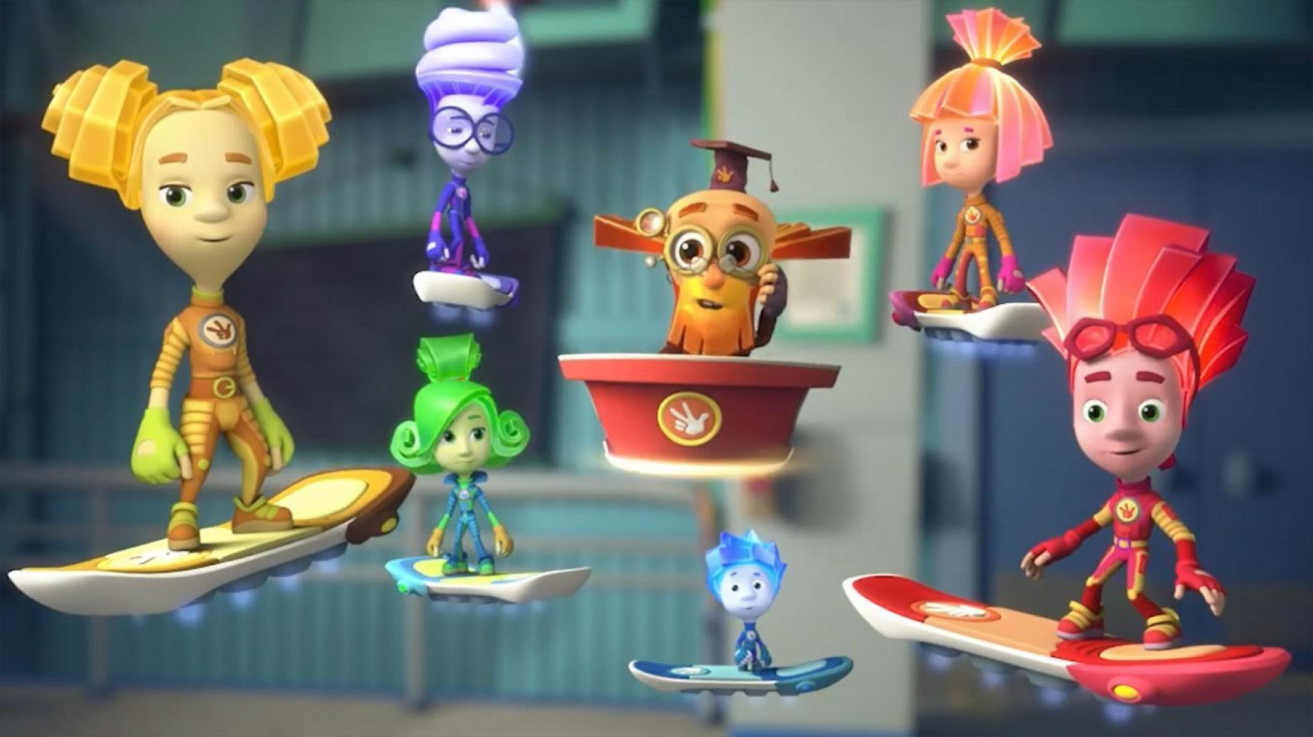
В вазе 3 василька
и 4 ромашки.
Сколько цветов в вазе?
9
7
8

Slide 18
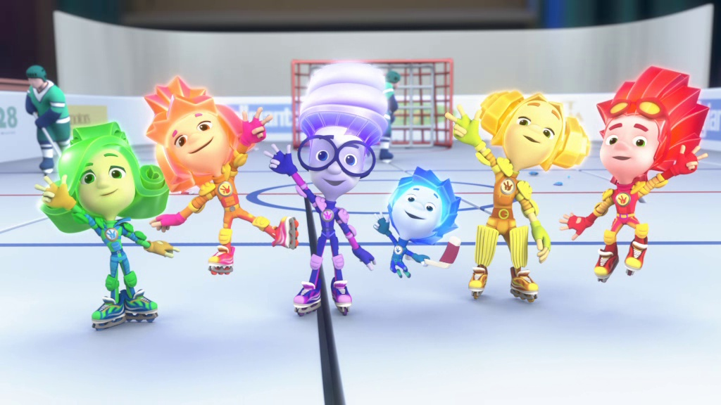
Марине 7 лет, а Коле на 3 года меньше.
Сколько лет Коле?
5
3
4

Slide 20
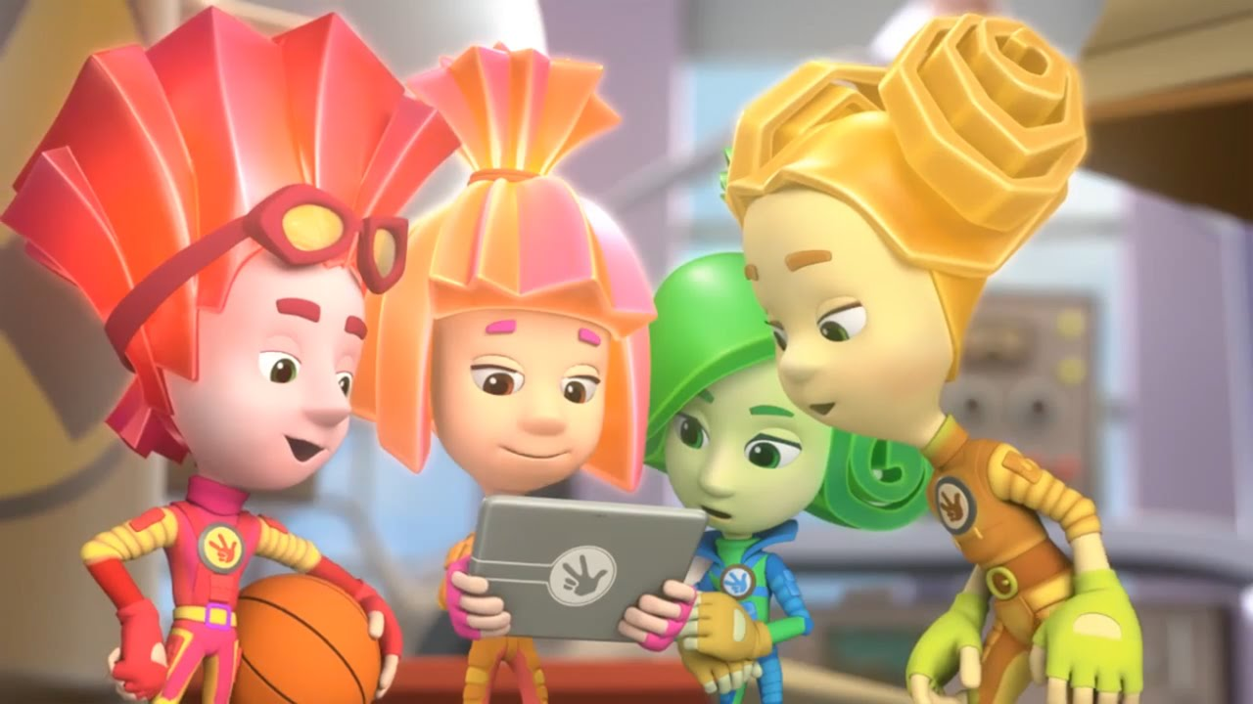
На стоянке 12 грузовых машин и 7 легковых.
На сколько грузовых машин больше, чем легковых?
5
3
4

Slide 23
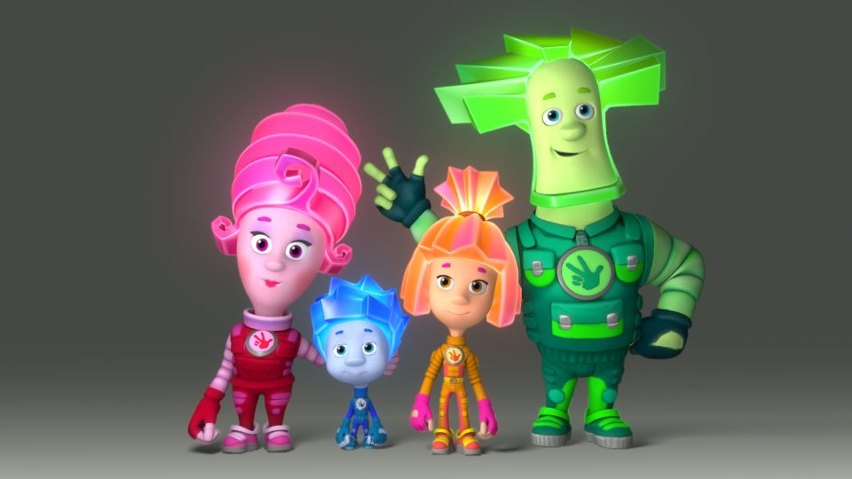

Slide 26
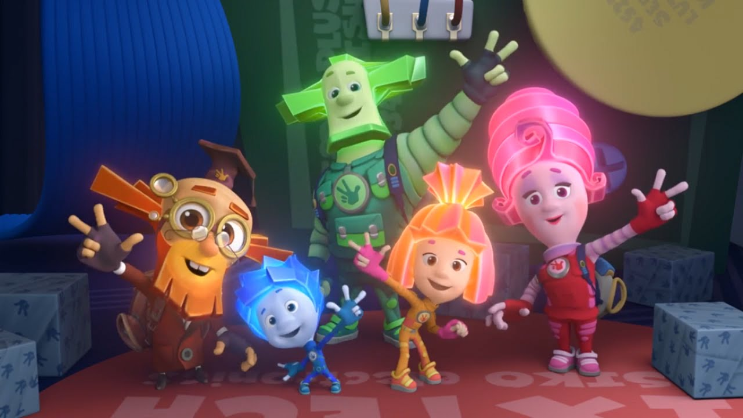
На стол положили яблоки. Когда 5 яблок убрали, на столе осталось 7 яблок. Сколько яблок положили на стол?
12
11
13

Slide 28
Три часа
12
11
1
2
10
9
3
4
8
7
5
6

Slide 29
Три часа
12
11
1
2
10
9
3
4
8
7
5
6

Slide 30
Три часа
12
11
1
2
10
9
3
4
8
7
5
6

Slide 31
Десять часов
12
11
1
2
10
9
3
4
8
7
5
6

Slide 32
Десять часов
12
11
1
2
10
9
3
4
8
7
5
6

Slide 34
Источники
Кадры из мультсериала «Фиксики»:
http://birdiebit.ru/uploads/images/f/i/k/fiksiki.jpg;
http://tonzi.ru/forum/files/3374/fiksiki.jpg;
http://www.fixiki.ru/upload/iblock/12b/12b2772d968823c110eb9b76480d06cd.png;
https://img.zber.tk/vi/tq0IcnbOKZ8/maxresdefault.jpg;
https://img.zber.tk/vi/R7GaLeds8JI/maxresdefault.jpg;
http://www.youloveit.ru/uploads/gallery/main/791/youloveit_ru_fixiki_kartinki02.jpg;
http://img-fotki.yandex.ru/get/6444/102699435.8dc/0_a4966_8d8ef9c1_XL.jpg.jpg.
Фигурки фиксиков:
http://vignette3.wikia.nocookie.net/fixiki/images/1/18/Y3d.png/revision/latest?cb=20150813153352&path-prefix=ru ;
http://static.wixstatic.com/media/6d2c56_561eb26673eb4732865f0de2822d1c7a.png_srz_324_537_85_22_0.50_1.20_0.00_png_srz .
Стрелки часов:
http://artdecoupage.ru/image/data/zagotov/youngtown_9023.jpg.
Знак «Помогатор»:
https://lh3.googleusercontent.com/9jOUdcHDGn_tFQbtOdRzUj5k3UtcwlMljjYpVCWSbXXqEWOlfUPYRVGev9ILq5cb6h7p=s85 .

